Slide 1
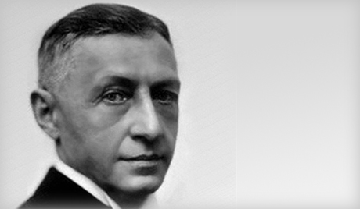
НА УМЕ У НЕГО БЫЛА ТОЛЬКО РОССИЯ ИВАН АЛЕКСЕЕВИЧ БУНИН

Slide 2
«В ЖИЗНИ КАЖДОГО ЧЕЛОВЕКА ЕСТЬ СВОИ ВЕРШИНЫ»

Slide 3
ПЕРВЫЙ РОССИЙСКИЙ НОБЕЛЕВСКИЙ ЛАУРЕТ

Slide 4
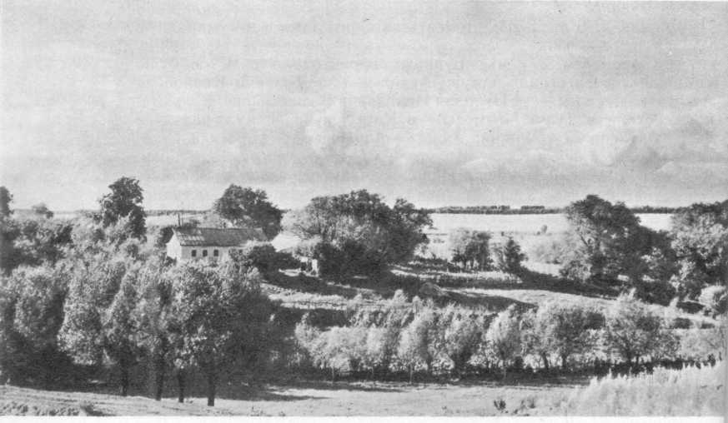
И ЦВЕТЫ, И ШМЕЛИ, И ТРАВА, И КОЛОСЬЯ,
И ЛАЗУРЬ, И ПОЛУДЕННЫЙ ЗНОЙ…

Slide 5
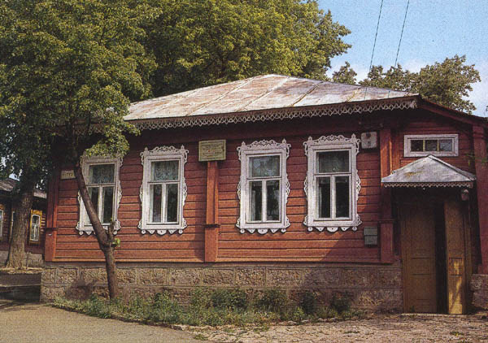
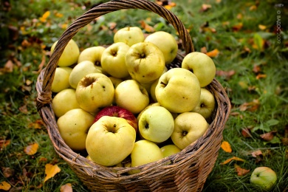
ВОЙДЁШЬ В ДОМ И СРАЗУ УСЛЫШИШЬ ЗАПАХ ЯБЛОК

Slide 6
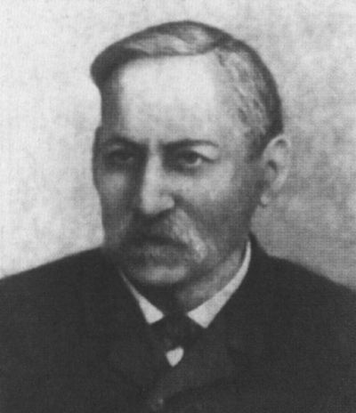
РОДИТЕЛИ И.А.БУНИНА

Slide 7
Старшие братья Ивана
Алексеевича – Юлий
Алексеевич и Евгений
Алексеевич – и
младшая сестра –
Мария Алексеевна

Slide 8
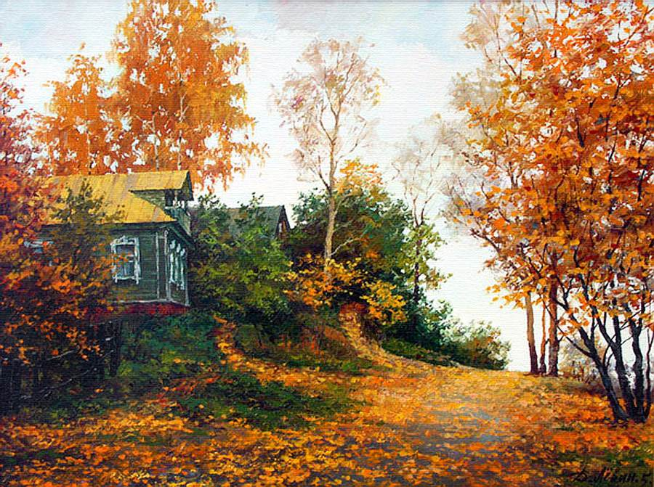
В СВЕЖЕМ ВОЗДУХЕ ПАХЛО ГОРЬКОЙ СЛАДОСТЬЮ ОСЕННЕГО УТРА

Slide 9
ОСЕНЬ! ОСЕНЬ! ВЕЧЕРА ЗОЛОТИСТЫЕ, ПОТОМ ЯРКО-КРАСНЫЕ…

Slide 10
ЛЕС ТОЧНО ТЕРЕМ РАСПИСНОЙ, ЛИЛОВЫЙ, ЗОЛОТОЙ, БАГРЯНЫЙ

Slide 11
БЕРЁЗЫ ЖЁЛТОЮ РЕЗЬБОЙ БЛЕСТЯТ В ЛАЗУРИ ГОЛУБОЙ

Slide 12
«БУНИНСКИЙ МАТЕРИК»
ОСНОВНЫЕ ТЕМЫ ТВОРЧЕСТВА:
Россия, национальный характер, дворянские усадьбы.
Новый буржуазный мир, материальный прогресс.
3. Любовь, жизнь, смерть.

Slide 13
ОКАЯННЫЕ ДНИ

Slide 14
ЭМИГРАЦИЯ

Slide 15
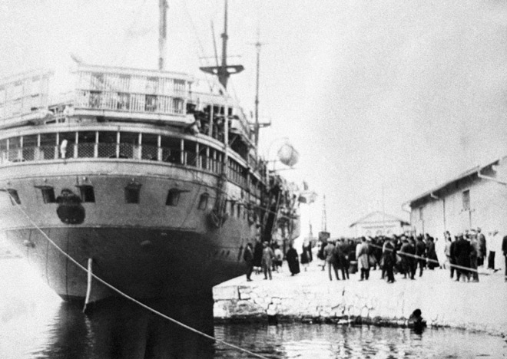

Slide 16
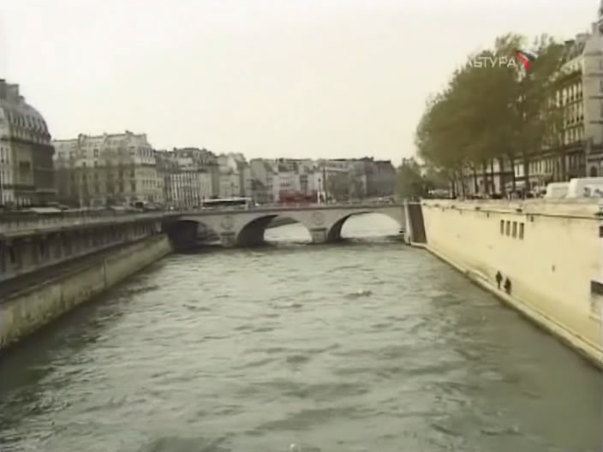
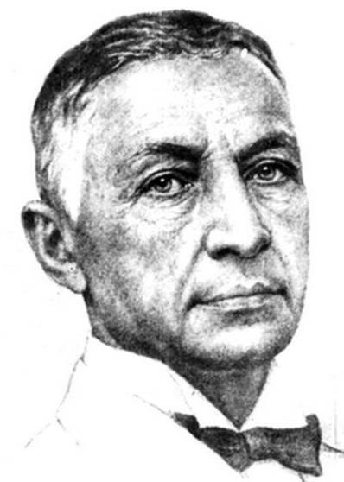

Slide 17
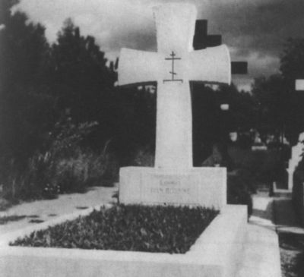
КЛАДБИЩЕ-СЕН-ЖЕНЕВЬЕВ-ДЕ-БУА

